Slide 1
Notes:
ACTION : slide ou clic sur le bouton

Slide 2
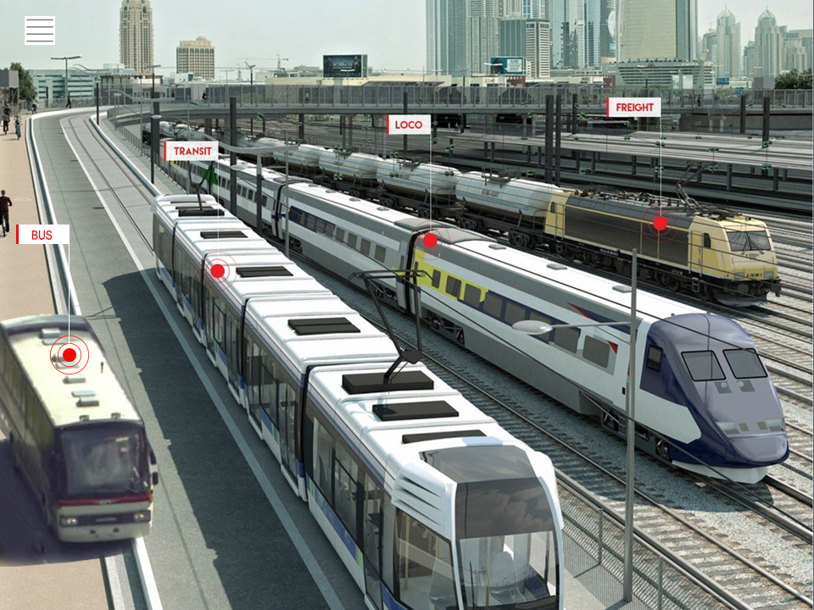
Métro aérien
TER
Freight
Locomotive
Transit
Notes:
TRANSITION : Vidéo animée et zoom sur le décor urbain en 3D photo-réaliste de grande gare urbaine (HUB)
Métro, tram et transit animés

Slide 3
Notes:
ACTION : clic sur le menu

Slide 4
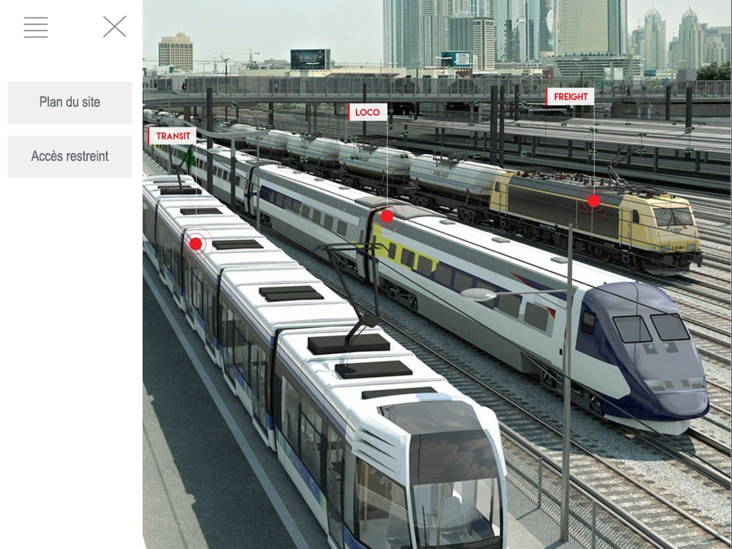
Notes:
ACTION : clic sur le bouton pour fermer la fenêtre
Affichage du plan et de l’accès restreint (>back-office)

Slide 5
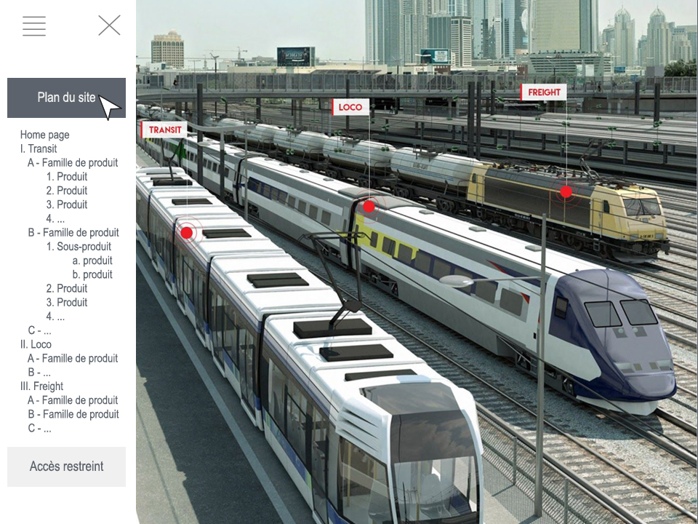
Notes:
ACTION : clic sur le bouton pour afficher le contenu
ARBORESCENCE DU CONTENU - VERSION 1
> Train de transit générique
> Locomotive
> Frêt
> Bus
ARBORESCENCE DU CONTENU - VERSION 2
> Ferroviaire (LRV / Tramway, Metro, TGV, Regional / EMU / Coach, Wagon frêt, Locomotive)
> Autres industries (Bus, Exploitation minière & équipements lourds, Oil & Gas, Génération haute puissance, Maritime, Pompes & Valve, Automobile & Transport)

Slide 6
Notes:
ACTION : clic sur Transit

Slide 7
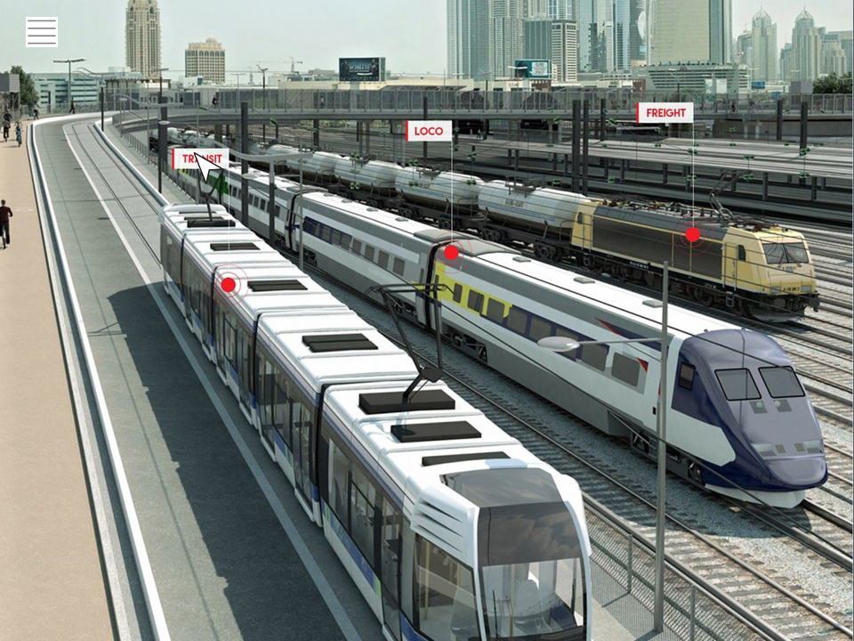
Notes:
ACTION : effet de zoom

Slide 8
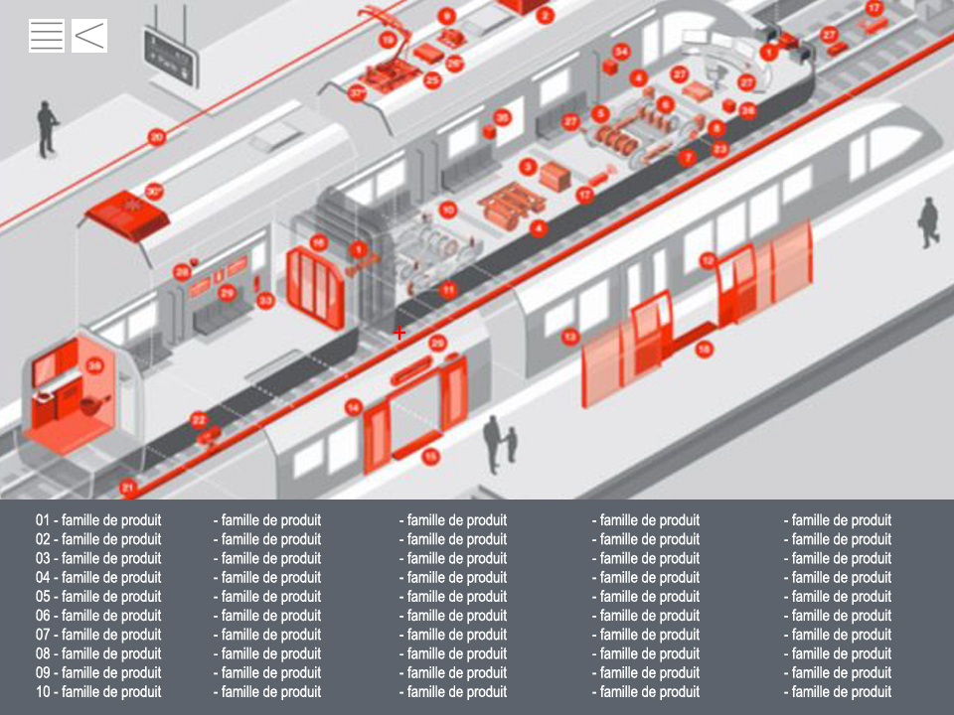
Family 5
Family 1
Family 4
Family 2
Family 3
Notes:
TRANSITION : lancement d’une vidéo en 3D et affichage de la rubrique avec les 50 familles de produits
GRAPHISME : style graphique identique à la home page (représentation en 3D photo réaliste).
Note pas de point rouge

Slide 9
Family 5
Family 1
Family 4
Family 2
Family 3
Notes:
TRANSITION : lancement d’une vidéo en 3D et affichage de la rubrique avec les 50 familles de produits
GRAPHISME : style graphique identique à la home page (représentation en 3D photo réaliste).
Note pas de point rouge

Slide 10
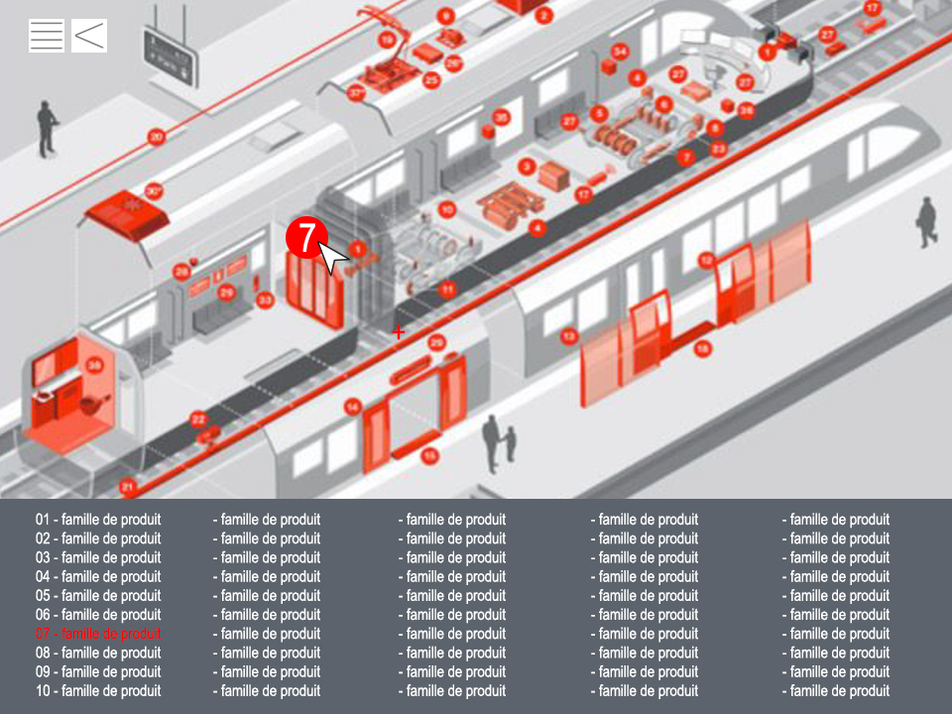
Product 3
Product 1
Product 1
Notes:
ACTION : clic sur un chiffre et affichage en rouge de la famille de produits correspondante
Autres idées :
Afficher un bandeau gris affichant seulement le nom de la famille sur laquelle on a cliqué (et pas les 50)
Afficher un encadré avec le nom de la famille à côté du chiffre
Catégoriser les zones car trop de points apparaissent

Slide 11
Product 3
Product 1
Product 1
Notes:
ACTION : clic sur un chiffre et affichage en rouge de la famille de produits correspondante
Autres idées :
Afficher un bandeau gris affichant seulement le nom de la famille sur laquelle on a cliqué (et pas les 50)
Afficher un encadré avec le nom de la famille à côté du chiffre
Catégoriser les zones car trop de points apparaissent

Slide 12
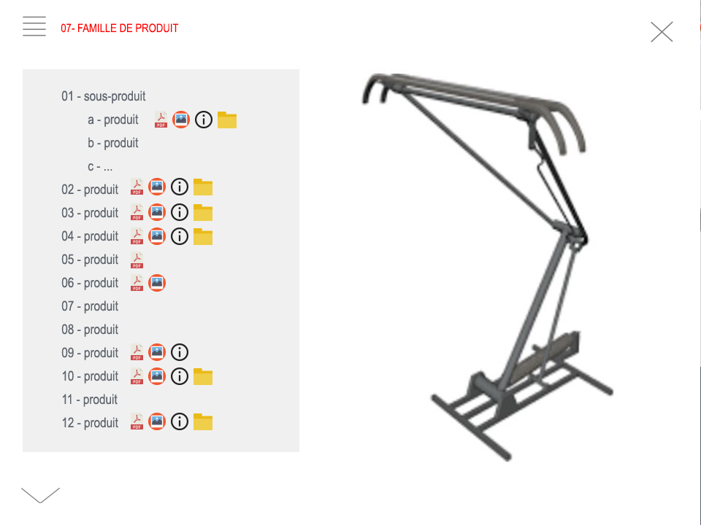
Product 1
Product type 1
2
3
…
Product type 1
+ descriptif
Notes:
ACTION : double-clic sur le chiffre ou sur le texte, affichage des produits (et sous-produits éventuels) disponibles dans une nouvelle fenêtre
Un visuel 3D du produit apparaît, ainsi que la liste des produits de cette famille.
Les icônes situées à côté du produit indiquent que le produit est cliquable (on peut simplifier ces icônes par un « + »).

Slide 13
Product 1
Product type 1
2
3
…
Product type 1
+ descriptif
Notes:
ACTION : double-clic sur le chiffre ou sur le texte, affichage des produits (et sous-produits éventuels) disponibles dans une nouvelle fenêtre
Un visuel 3D du produit apparaît, ainsi que la liste des produits de cette famille.
Les icônes situées à côté du produit indiquent que le produit est cliquable (on peut simplifier ces icônes par un « + »).

Slide 14
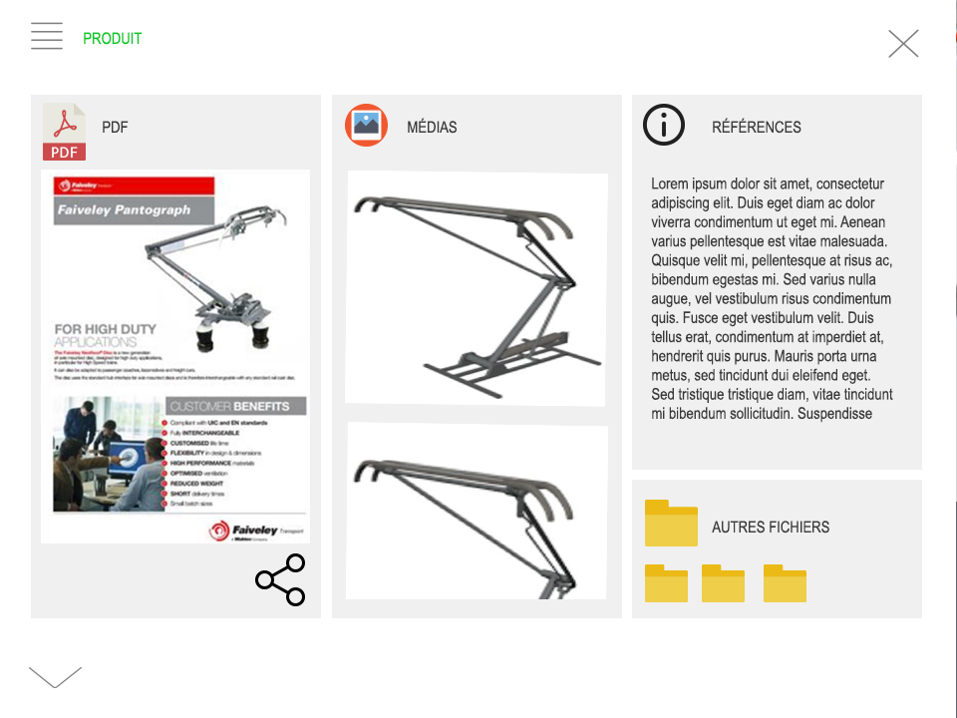
descriptif
Seulement version interne
Notes:
Chaque produit peut avoir des onglets : PDF, médias, références, autres fichiers (par exemple : Powerpoint éditable pour la version interne).
Les références sont celles des modèles qui l’utilisent, les médias sont les éventuelles photos ou vidéos du produit.

Slide 15
Notes:
ACTION : slide ou clic sur la fiche pour afficher toutes les informations du produit

Slide 16
Notes:
ACTION : clic sur l’icône partager pour l’envoyer
Le PDF est la fiche technique téléchargeable.
On peut cliquer sur la croix pour refermer la fenêtre.

Slide 17
Objectifs
> Réalisation d’un site web présentant la gamme de produits de Wabtec, accessible depuis le site Wabtec via un lien.
> Buts : présenter la gamme de produits de Wabtec sur plusieurs types de véhicules de transport ferroviaire (V1.
Développement du site web responsive pour une visualisation sur tout type de support matériel (desktop, tablettes et smartphones).
Le site sera accessible sans connexion web pour le salon Innotrans (mise en cache ou autre).

Slide 18
La production se déroulera en 2 étapes :
V1 pour le salon Innotrans
V2 avec l’ensemble de la gamme de produits
2 versions : interne et externe. Le contenu des produits pourra différer entre l’une ou l’autre des versions.
Produits
Les produits seront ceux décrits dans le cahier des charges.
La modélisation de chaque famille de produits sera réalisée à partir de photos fournies ou validées par Wabtec ou de fichiers 3D.
Back-office
Il permettra d’actualiser le contenu des 2 versions du site. L’outil une fois mis à jour servira ainsi de catalogue de présentation de l’ensemble des produits du Groupe.
Gestion très simple des droits : un admin
Fonctionnalités : uniquement au niveau des produits (ajouter / modifier / supprimer produit, ajout de PDF ou autres fichiers, photo, vidéo)
Langue : anglais

